Slide 1
머신러닝 프레임워크, 이미지 호스팅 API를 이용한 사진 변환 및 저장 서비스 개발
소프트웨어 설계 및 실험 Term Project 중간보고서
1조
201661701 강동민
201524495 안준수
201424534 정지훈

Slide 2

Computer Software Design & LAB
Imgur API / UI Design / 이미지 변환 API
개발현황
Development Status
Android 이식 전 Imgur API 테스트 및 확인
1 / 10
UI Design 간단 Wireframes 구현 및 피드백
StarGAN & FaceAPP PHP API

Slide 3
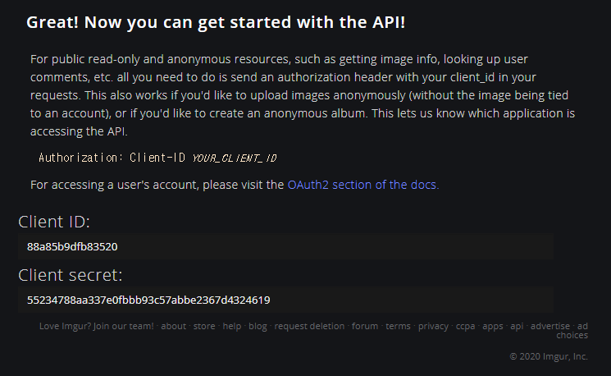
Computer Software Design & LAB
Imgur API Key 발급
Imgur API
Development
Status
2 / 10
https://api.imgur.com
(oauth2)

Slide 4
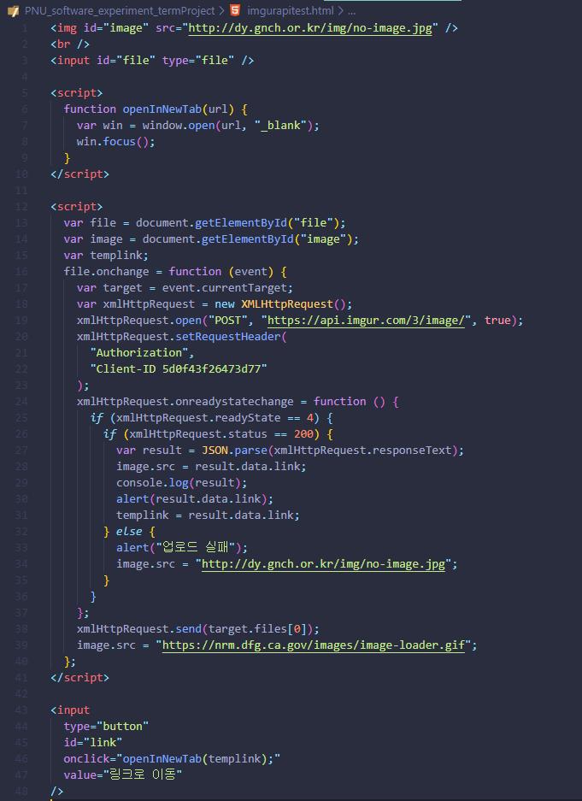
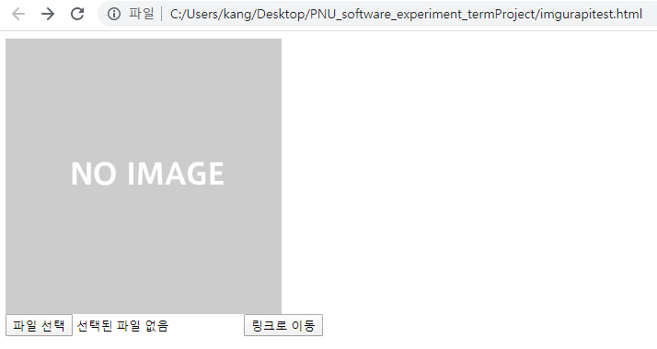
Computer Software Design & LAB
JavaScript를 이용한 Imgur API 테스트
Imgur API
Development
Status
3 / 10
소스 코드(좌) 및 구현 화면(상)
(imgurapitest.html)

Slide 5
Computer Software Design & LAB
Imgur API 작동 예시 및 시연
Imgur API
Development
Status
4 / 10

Slide 6
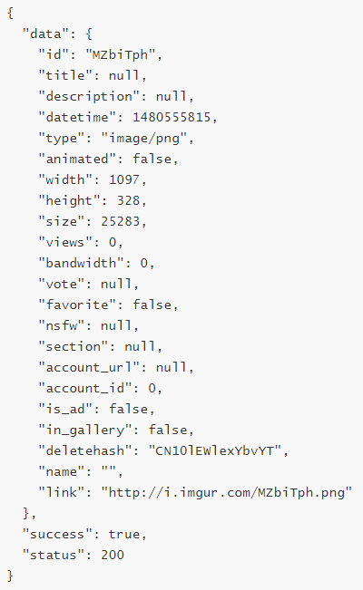
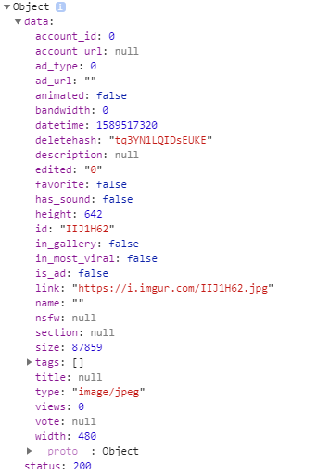
Computer Software Design & LAB
Imgur API Response
Imgur API
Development
Status
5 / 10
Imgur API Response as JSON
console.log(result)
이후 Android에 기능 이식

Slide 7
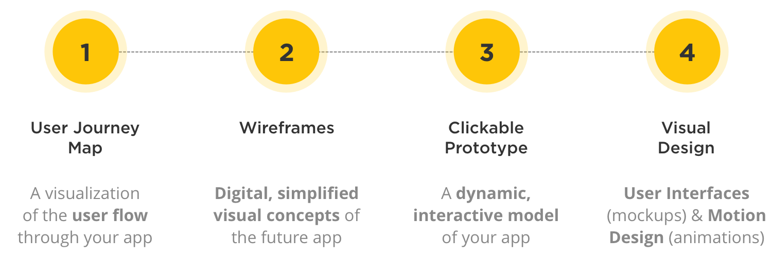
Computer Software Design & LAB
UI Design
UI Design
Development
Status
6 / 10
UI Development Steps
(Current Step : Wireframes)

Slide 8
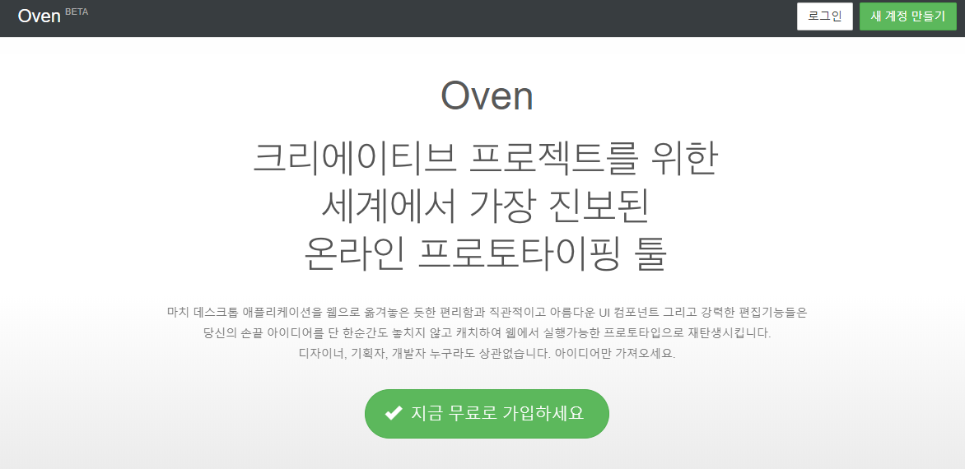
Computer Software Design & LAB
Ovenapp.io
UI Design
Development
Status
7 / 10
디자인 툴을 통한 Wireframes Design
(Ovenapp by Kakao corp)

Slide 9
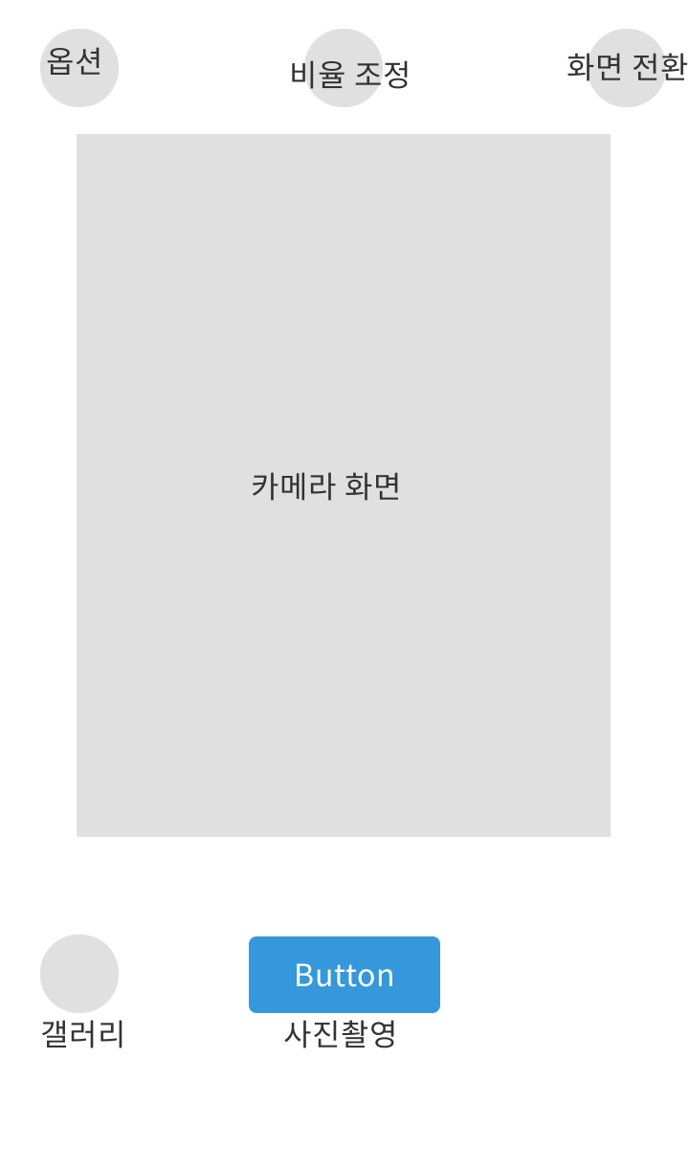
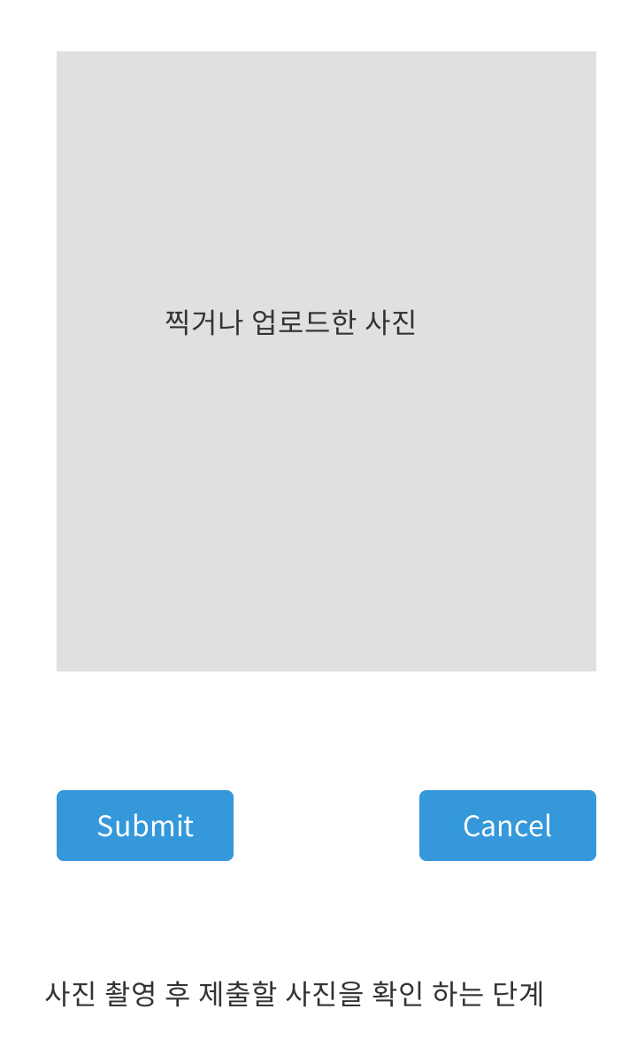
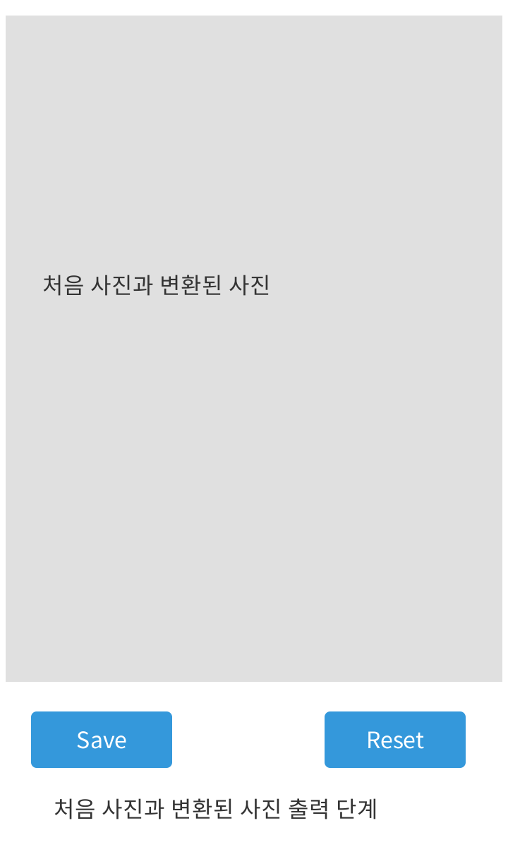
Computer Software Design & LAB
Rough Sketch
UI Design
Development
Status
8 / 10
UI Development Steps
(rough sketch & design)

Slide 10
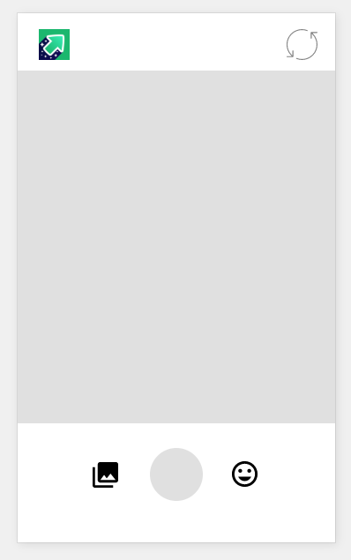
Computer Software Design & LAB
Wireframes
UI Design
Development
Status
9 / 10
UI Development Steps
(Wireframes)
Snow, B612 등의 기존 사진 변환 Application UI 참고

Slide 11

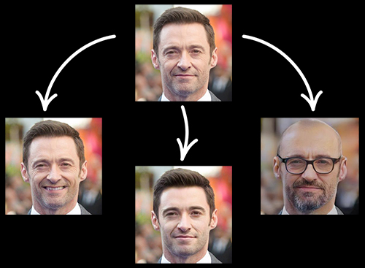
Computer Software Design & LAB
이미지 변환 API
이미지 변환 API
Development
Status
Pytorch, StarGAN 이용 시도 중
10 / 10
대안으로 FaceAPP PHP API 이용 고려 중
FaceAPP 이용시 PHP 및 서버 구축 필요
이미지 변환 API
(StarGAN & FaceAPP)
imgur API
https://github.com/NarimanMov/FaceApp-PHP

Slide 12
Q & A
감사합니다.

